Slide 1
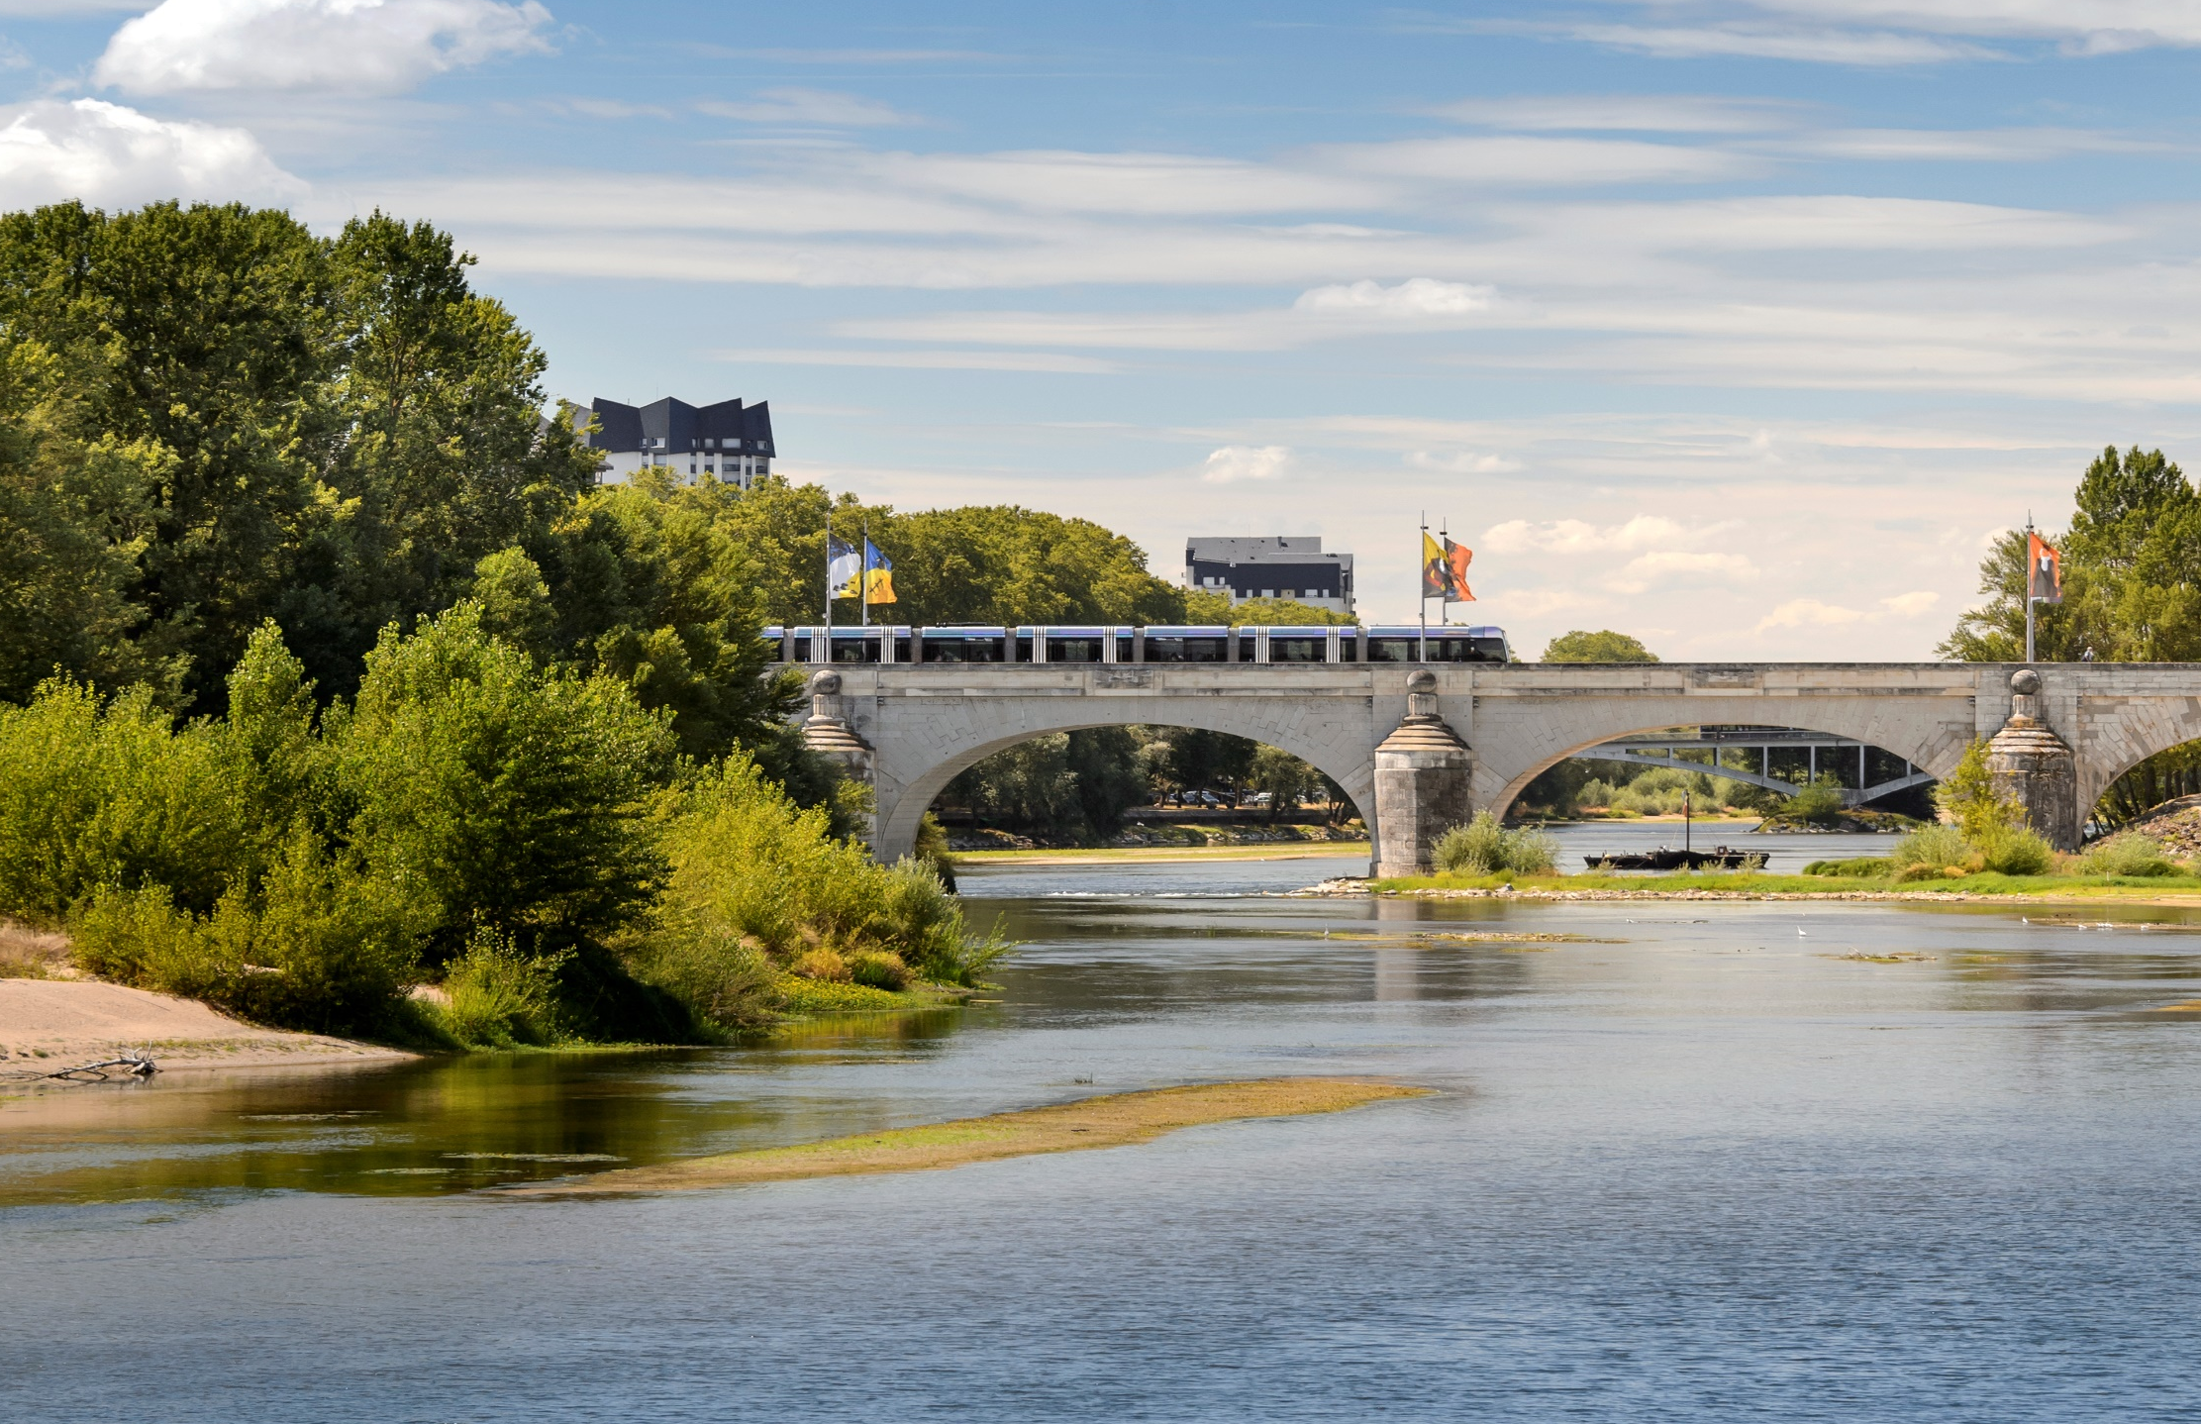

Budget primitif 2020

Slide 2
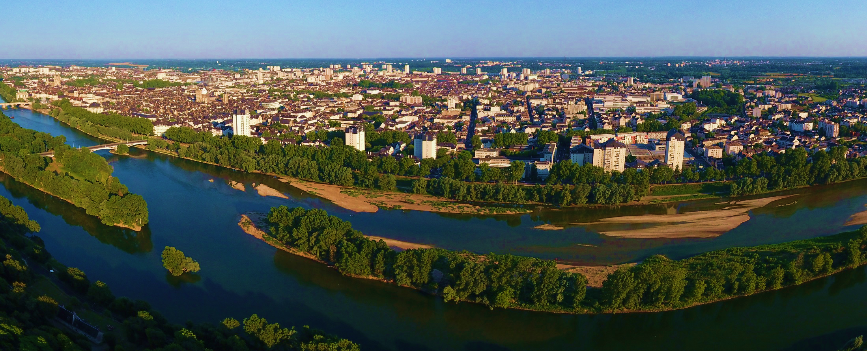
Le contexte de préparation du budget primitif

Slide 3
LE CONTEXTE
La préparation du budget primitif pour 2020 s’effectue dans un environnement économique favorable
  Au niveau national, le dynamisme intérieur permettrait de compenser en partie le ralentissement international. Les évolutions attendues sont :
    Taux de croissance : +1,3%
    Evolution du pouvoir d’achat des ménages : +1,2%
    Evolution de l’investissement des entreprises : +3%
    Inflation : +1,2%
3

Slide 4
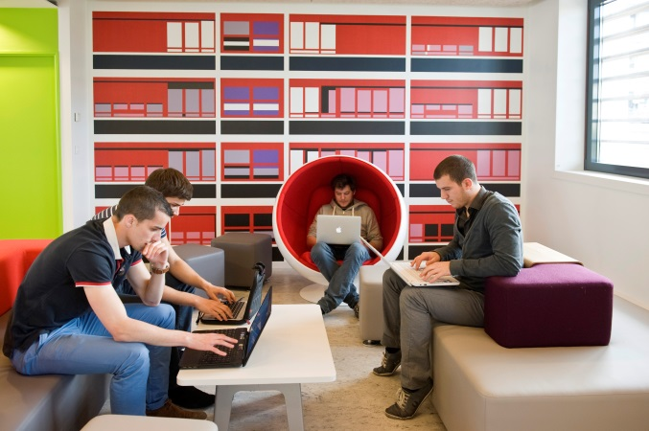
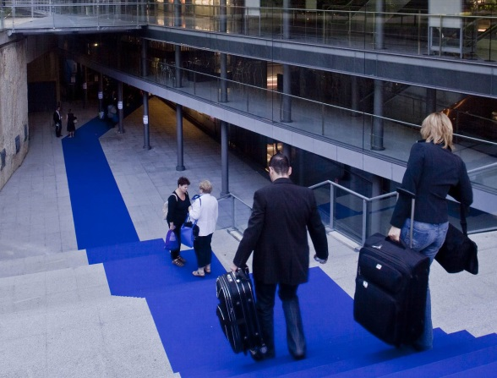
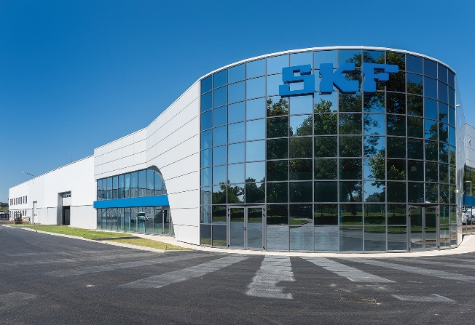
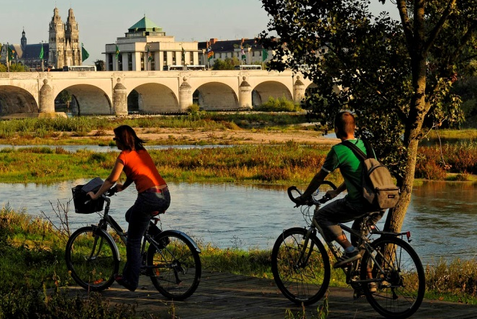
LE CONTEXTE
  Sur le territoire de la Métropole, le dynamisme économique s’exprime à travers :
    La baisse continue du taux de chômage (8%)
    La progression du nombre de création d’entreprises
    L’augmentation du nombre d’entreprises en activité
    Le développement du tourisme, avec notamment le succès de La Loire à vélo
4

Slide 5
Les dispositions de la loi de Finances
  Sur le plan fiscal, la confirmation de la suppression de la taxe d’habitation et un dégrèvement porté à 80% des ménages. La Métropole continuera à bénéficier de l’évolution des bases fiscales
  La stabilité de la dotation globale de fonctionnement (DGF)
  Une augmentation de l’enveloppe pour la compensation des exonération de fiscalité locale au regard de l’exonération de cotisation foncière des entreprises (CFE) pour les entreprises réalisant un faible chiffres d’affaires
  La poursuite de la baisse de la dotation de compensation de la réforme de la taxe professionnelle (DCRTP) par le principe de l’enveloppe normée
  Le maintien de la dotation de soutien à l’investissement local (DSIL)
  L’augmentation de l’enveloppe de FCTVA, mais avec le report du projet de calcul automatisé
5

Slide 6
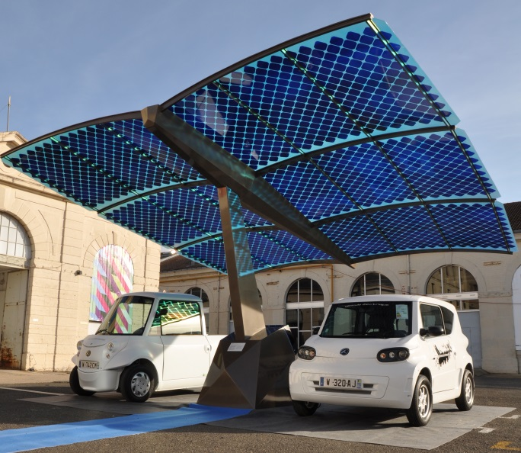
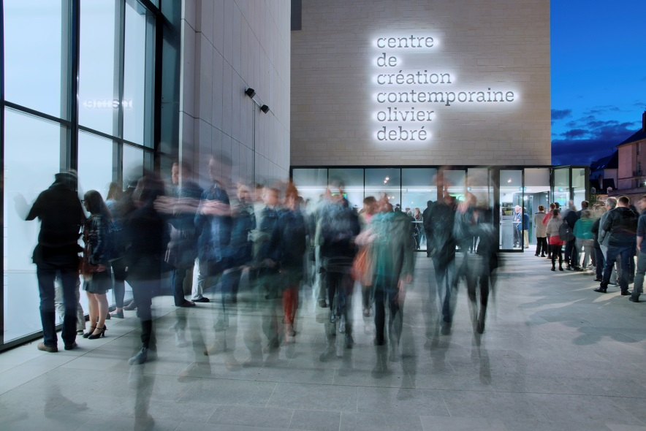
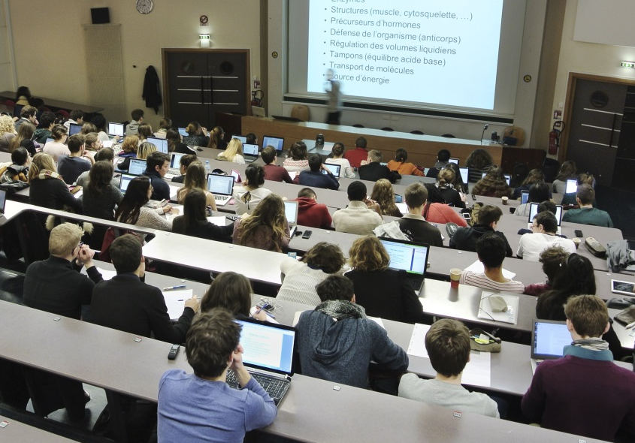
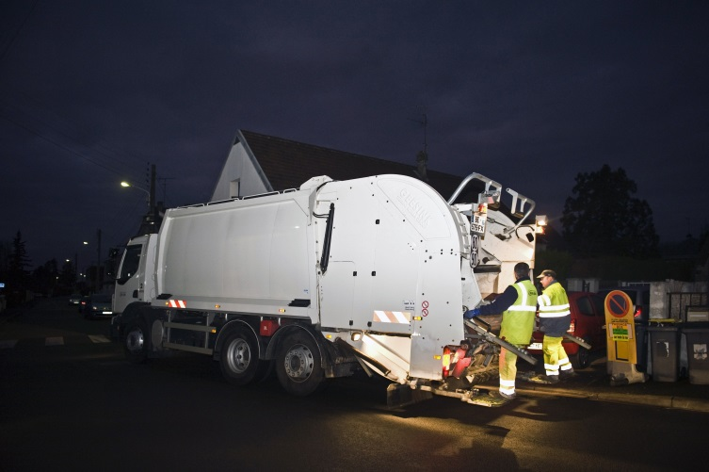
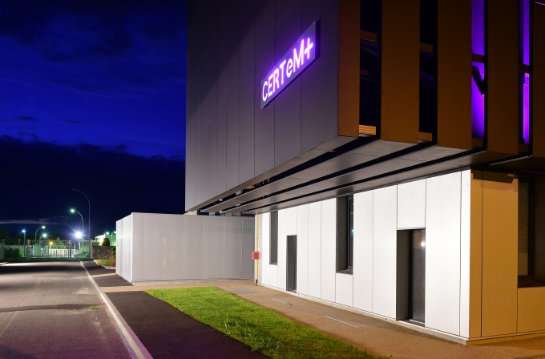
Le budget principal
Autorisations de programme
6

Slide 7
Autorisations de programme
La Métropole généralisera le recours aux autorisations de programme pour la gestion de la section d’investissement. Pour mémoire,
  l’autorisation de programme couvre l’intégralité des coûts du projet
  Les crédits de paiement sont répartis en fonction des paiements prévisionnels des années futures de la réalisation du projet.
=> Le budget primitif 2020 ne comprendra que les paiements attendus pour cet exercice précis.
Fin 2019, le montant total des autorisations de programme est de 212,2 millions d’euros.
Les nouvelles autorisations de programme s’élèvent à 178,4 millions d’euros pour un total de 390,6 millions d’euros
7

Slide 8
Autorisations de programme 2020
Les nouvelles autorisations de programme 2020 portent sur :
  Le développement économique : 20,9 Millions d’euros,
    Soutien aux entreprises 5,3M€, Innovation, recherche et enseignement supérieur 6,3M€, Développement et attractivité touristique 5,4M€, aménagement d’un aéroparc durable 4M€.
  L’environnement, les énergies et le cadre de vie : 20,4 Millions d’euros
    Transition écologique et prévention des risques 5,2M€, Energies et réseaux de chaleur 3,9M€, Eaux pluviales 2,3M€, gestion durable des déchets 7,8M€, GEMAPI 0,3M€, propreté urbaine 0,7M€, Fourrière animale 0,2M€
  Les infrastructures et les espaces publics : 59,5 Millions d’euros
    Politique globale d’infrastructure 21,9M€, travaux et aménagements dans les communes 27,3M€, soutien aux projets de mobilité durable 8M€, aménagement des espaces verts 1,9M€, pôles territoriaux métropolitains 0,4M€
8

Slide 9
Autorisations de programme 2020
  L’aménagement, l’habitat et les solidarités : 59,6 Millions d’euros
    Planification urbaine 2,8M€, aménagement urbain 0,3M€, accès au logement 10M€, politique de la ville et cohésion sociale (NPNRU) 45,5M€, accueil des gens du voyage 1M€
  La culture : 2,9 Millions d’euros
    Interventions sur les équipements métropolitains et fonds de concours (2,7M€ pour le Centre Chorégraphique National de Tours)
  Le sport : 8,9 Millions d’euros
    Interventions sur les équipements métropolitains et nouveaux projets (3,5M€ pour la construction d’un gymnase HQE à Chanceaux sur Choisille)
  Le pilotage de l’action publique : 6,4 Millions d’euros
    Systèmes d’information et aménagement numérique 2,8M€, interventions sur le patrimoine métropolitain 2M€, fonds de concours de droit commun aux communes 1,5M€.
9

Slide 10
Le budget principal
Budget primitif 2020
10

Slide 11
RECETTES DE FONCTIONNEMENT
Les recettes réelles de fonctionnement
de l’exercice 2020 s’élèvent à
206,7 Millions d’euros hors résultat 2019
+ 5,4 Millions d’euros par rapport au BP 2019
212,8 Millions d’euros avec résultat 2019
+ 7,2 Millions d’euros par rapport au BP 2019
11

Slide 12
RECETTES DE FONCTIONNEMENT
Ces recettes de fonctionnement sont composées par :
  Des recettes fiscales d’un montant de 137,2 Millions d’euros
  ► + 2,4M€ par rapport au BP 2019 // sans évolution des taux de fiscalité
  Des dotations, à hauteur de 47,1 Millions d’euros
  ► contre 46,9 Millions d’euros au BP 2019, en faible progression malgré une baisse de la DGF de 0,5 Millions d’euros
  Des produits des services pour 19 Millions d’euros
  ► 18,4 Millions au BP 2019
  Des produits de gestion courante de 3,1 Millions d’euros
  ►Prévision ajustée à la réalité des montants observés : 1,1M€ au BP 2019
  Des autres produits pour 0,4 Millions d’euros
12

Slide 13
DEPENSES DE FONCTIONNEMENT
Les dépenses réelles de fonctionnement s’élèvent à
185,8 Millions d’euros
+ 3,1 Millions d’euros par rapport au BP 2019 (182,7M€)
13

Slide 14
DEPENSES DE FONCTIONNEMENT
Les principaux chapitres de dépenses de fonctionnement sont :
  Les charges à caractère général pour 55,8 Millions d’euros
  ► 53,8 M€ au BP 2019: + 1,5 M€ dû à l’indexation des contrats de prestation de services
  Les charges de personnel, particulièrement maîtrisées, de 63,4 Millions d’euros
  ►63,3M€ au BP 2019
  Les reversements de fiscalité aux communes prévus à 46,1 Millions d’euros
  ►46M€ au BP 2019
14

Slide 15
DEPENSES DE FONCTIONNEMENT
  Les charges de gestion courante (dont subventions) pour 17,7 Millions d’euros
  ► 16,6 M€ au BP 2019, augmentation liée au versement d’une indemnité exceptionnelle
  Les charges financières de 2,5 Millions d’euros
  ► 2,9 M€ au BP 2019, en baisse au regard de la stratégie de désendettement mise en œuvre par la Métropole
15

Slide 16
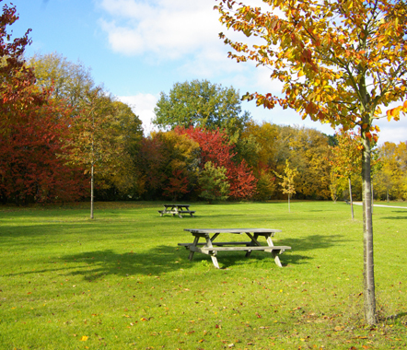
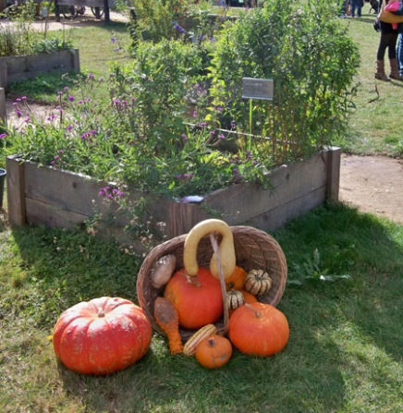
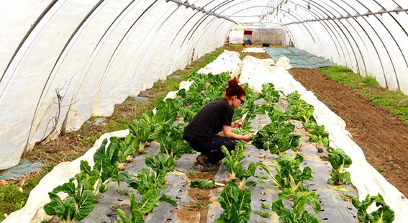
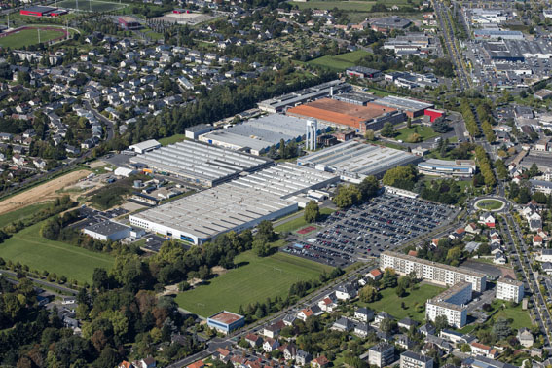
DEPENSES DE FONCTIONNEMENT
Illustration de quelques projets portés par la Métropole en 2020 autour de la stratégie
« Une administration exemplaire, un territoire en action »
Efficience écologique recherchée au quotidien
► Généralisation du zéro phyto dans l’entretien des espaces verts par nos équipes
► Etude de nos circuits de collecte pour optimiser les déplacements et réduire l’empreinte carbone de notre politique de ramassage des déchets
► Une nouvelle approche de l’entretien des parcs d’activités axée sur le respect de la nature et de la biodiversité
16

Slide 17
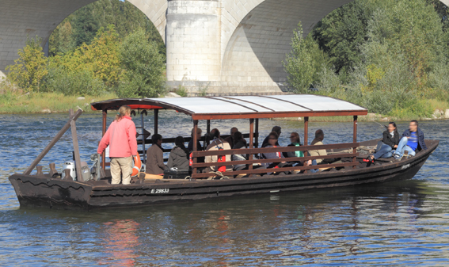
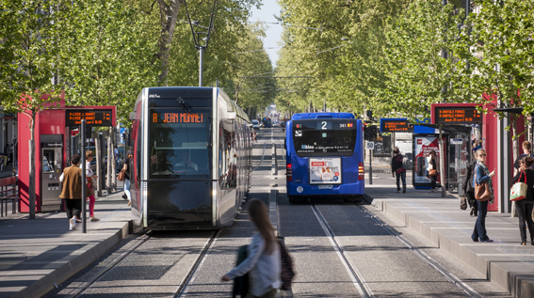
DEPENSES DE FONCTIONNEMENT
Illustration de quelques projets portés par la Métropole en 2020 autour de la stratégie
« Transition écologique & énergétique : une métropole engagée »
Une transition sur les mobilités… déjà en action
►Finalisation et déploiement du schéma de déplacement et de la mobilité au travail avec la promotion de l’usage du vélo
►Soutien aux modes de déplacements doux comme le vélo et la Batellerie
► La nouvelle politique tarifaire Fil Bleu qui va dans le sens de la promotion des transports en commun, est portée par le SMT
17

Slide 18
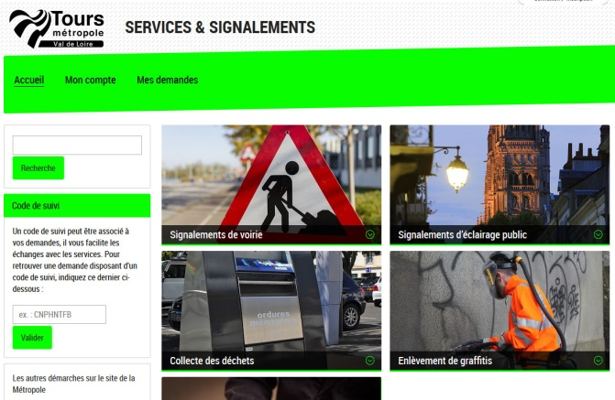
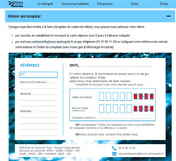
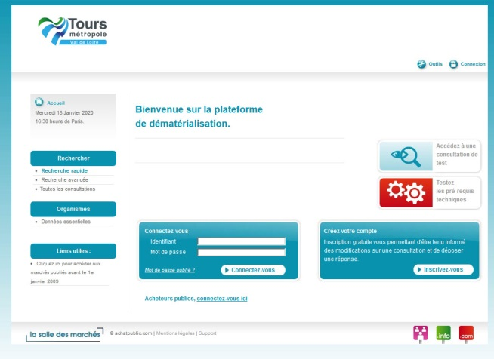
DEPENSES DE FONCTIONNEMENT
Une administration qui montre l’exemple pour réduire notre consommation énergétique et notre empreinte écologique
►Développement appuyé de la promotion et de la gestion des services publics grâce à nos outils numériques (Site internet, appli, GRC)
►Gestion Relation Citoyenne accentuée pour une meilleure prise en compte des demandes
►Poursuite du déploiement du Portail usager pour l’eau (gestion en ligne, interface clientèle, paiement en ligne..)
►Dématérialisation de l’envoi des documents et rapports aux élus, de l’envoi des documents d’urbanisme et des marchés publics
►Renouvellement du marché d’électricité de Tours Métropole Val de Loire qui intègre la production obligatoire d’énergies vertes
18

Slide 19
DEPENSES D’INVESTISSEMENT
Les dépenses réelles d’investissement s’élèvent à
116,2 Millions d’euros
Dont 10,3 Millions d’euros de restes à réaliser 2019
19

Slide 20
RECETTES D’INVESTISSEMENT
Le financement de l’investissement reposera sur :
  1. L’autofinancement prévisionnel : 27 Millions d’euros
  ► + 0,3M€ par rapport au BP 2019
  2. Le solde d’investissement et l’affectation du résultat 2019 : 10,3 Millions d’euros
  3. Les financements des communes : attribution de compensation d’investissement et fonds de concours à hauteur de 22,7 Millions d’euros
  ►En progression de 0,3M€
  4. Les dotations, recettes fiscales et cessions pour 42,8 Millions d’euros
  ► Augmentation de 7,6M€ grâce aux subventions reçues (CRST)
  5. L’emprunt prévu pour un montant de seulement 13,4 Millions d’euros, soit le montant des remboursements d’emprunt à effectuer dans l’année.
  ► Pour mémoire, l’emprunt prévu au budget primitif pour 2019 était de 21 Millions d’euros
20

Slide 21
DEPENSES D’INVESTISSEMENT
Nos projets de dépenses en investissement s’articuleront autour de trois grands axes
  La Transition écologique déjà en action
  Une Métropole de proximité et de vie
  Une Métropole attractive et dynamique
21

Slide 22
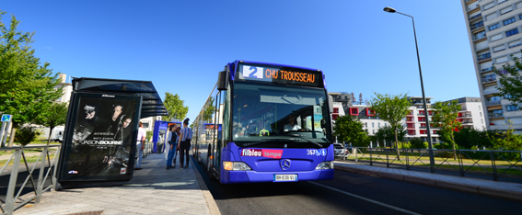

DEPENSES D’INVESTISSEMENT
  La Transition écologique déjà en action
  Investissements dans les politiques de déplacements quotidiens/ touristiques
  ► Tram : 3 Millions d’euros pour le financement des nouvelles lignes de tramway (missions du mandataire, études, acquisitions…)
  ► Bus GNV : 2 Millions d’euros pour le financement du renouvellement progressif de la flotte de bus pour la fin des bus diesel
  Promotion de l’usage du vélo
  ► 5,5 Millions d’euros mobilisés en 2020 pour travailler sur les itinéraires cyclables Saint Jacques de Compostelle et Cher Canal du Berry, pour des aménagement touristiques, pour de la signalétique et la mise en œuvre du schéma 2 roues.
22

Slide 23
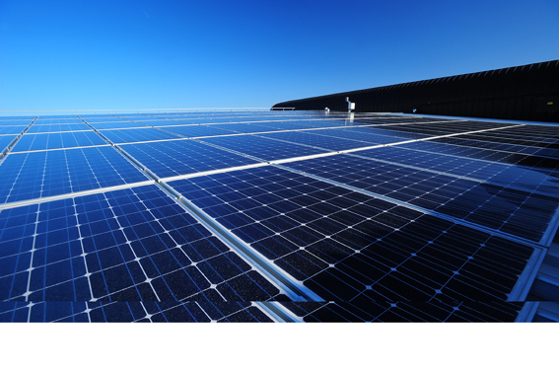
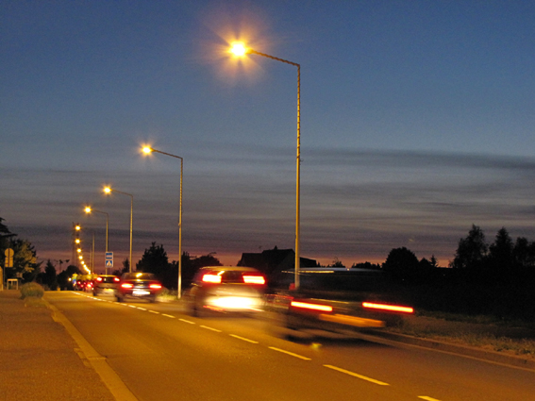

DEPENSES D’INVESTISSEMENT
  La Transition écologique déjà en action
  Efficience énergétique
  ► Lancement de la plateforme de rénovation de l’habitat et des locaux professionnels ARTEMIS pour 1,8 Million d’euros
  ► Déploiement d’un éclairage led pour 850 000 euros
  ► 800 000 euros pour le réseau de chaleur urbain et le raccordement de MAME
  ► Intégration d’une politique de déploiement de panneaux photovoltaïques sur les bâtiments de la Métropole pour 75 000 euros
  ►Développement de l’utilisation de l’hydrogène (études notamment pour la création d’un quartier Hydrogène à Rochecorbon) pour 60 000 euros
23
23

Slide 24
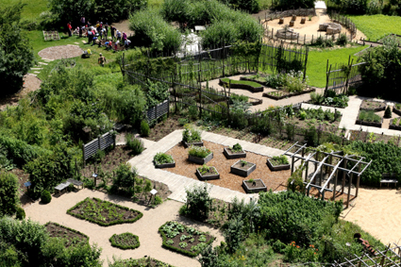
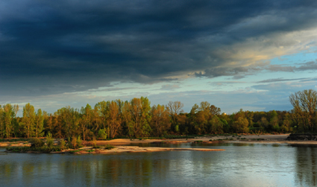
DEPENSES D’INVESTISSEMENT
  Poursuite de la mise en œuvre du plan alimentaire territorial
  ► 370 000 euros pour faciliter l’installation de nouveaux maraichers notamment à Chambray-Les-Tours, Saint-Avertin et Berthenay
  Validation et mise en œuvre schéma directeur de l’énergie
  ► 100 000 euros dédiés à la mise en œuvre d’un schéma directeur de l’énergie
  Début d’élaboration du schéma directeur vert
  ► 100 000 euros en 2020 pour lancer une stratégie d’adaptation des espaces verts au réchauffement climatique
  ► Schéma directeur de l’eau 540 000 euros
  ► Plan Loire Grandeur Nature 200 000 euros
24

Slide 25
DEPENSES D’INVESTISSEMENT
  Une Métropole de Proximité et de vie
  Financement du développement et de la réhabilitation de logements sociaux
  ► 2,7 Millions d’euros + 400 000 euros d’aides à la pierre
  Poursuite des projets de rénovation urbaine
  (Tours, Joué-lès-Tours et Saint-Pierre-des-Corps)
  ► 90 000€ pour financer le commencement du nouveau programme national de rénovation urbaine (NPNRU)
  Construction d’équipements de proximité :
  ► Gymnase Métropolitain à Druye : 1 Million d’euros
  Un complexe sportif exemplaire et écologique –matériaux biosourcés, conception bioclimatique..
  ► Gymnase Métropolitain à Parçay-Meslay : 300 000 euros.
  Un équipement sportif Haute Qualité Environnementale
  ► Centre Aquatique Métropolitain de Fondettes : 4,5 Millions d’euros
  ► Prochainement un gymnase HQE à Chanceaux sur Choisille : 150 000 euros
25

Slide 26
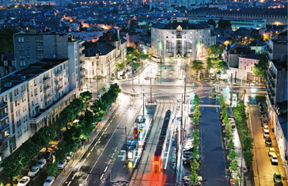
DEPENSES D’INVESTISSEMENT
  Mise en œuvre des projets d’infrastructures (voirie, éclairage public…) innovants, construits avec les communes :
  ► Voiries renouvelées ou rénovées : 26,3 Millions d’euros
  ► 600 000 euros sur les espaces verts
  (dont le schéma directeur)
  ► 2,3 Millions d’euros sur éclairage public
  (dont 100 000euros sur l’audit éclairage public)
  ► 2,8 Millions d’euros dédiés à la construction de Pistes cyclables (y compris itinéraires touristiques)
  ► Eclairage public Basse consommation : 850 000 euros
26

Slide 27


DEPENSES D’INVESTISSEMENT
  Une Métropole attractive et dynamique
  Soutien aux structures d’enseignement supérieur ou de recherche
  ► CERTeM 5 : 1 Million d’euros par an, pendant 5 ans
  ► Nano 2022 : 100 000 euros pendant 2 ans
  Participation au fonds d’investissement Loire Valley Invest
  ►400 000 euros
  Nouveau programme de requalification des parcs d’activité économique
  ► 700 000 euros pour garantir la qualité des infrastructures
  Poursuite du programme de développement de MAME (Végétalisation du parvis, raccordement au réseau de chaleur urbain et travaux du PAVILLON PROUVE)
  ►570 000 euros
27

Slide 28
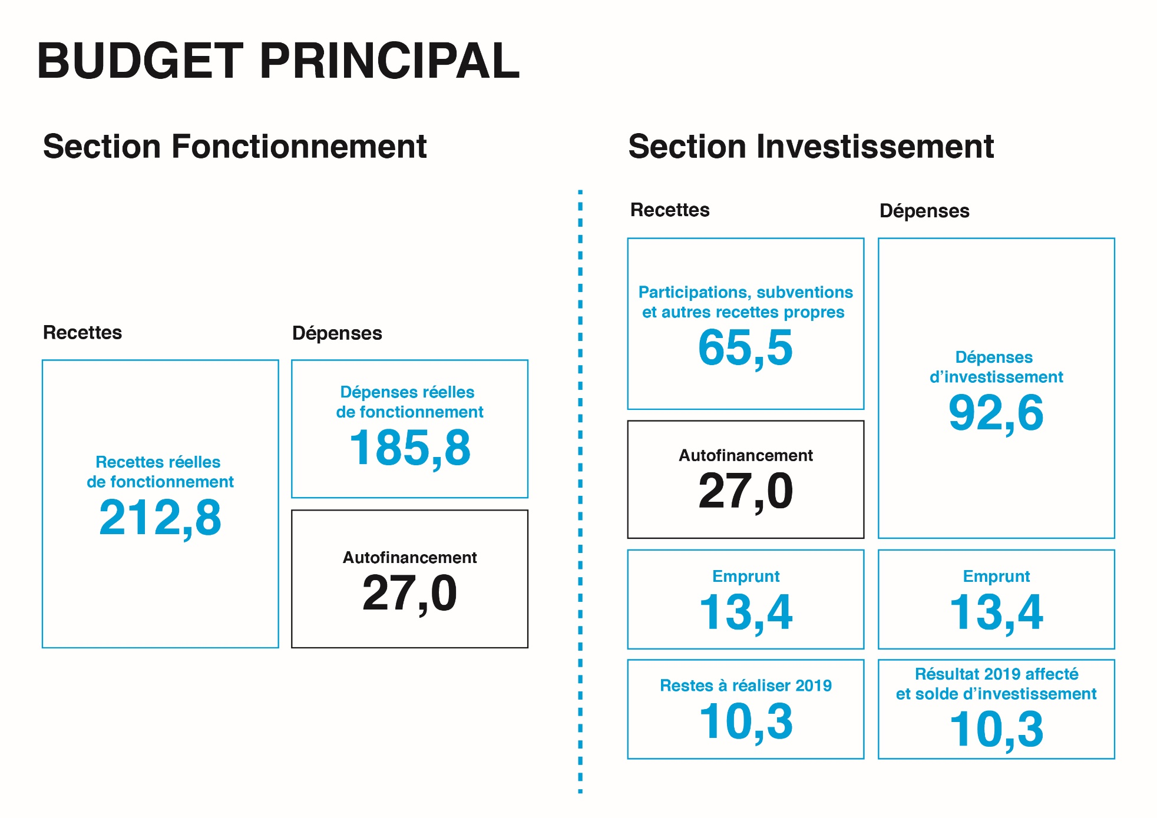
Synthèse
Equilibre des opérations réelles

Slide 29
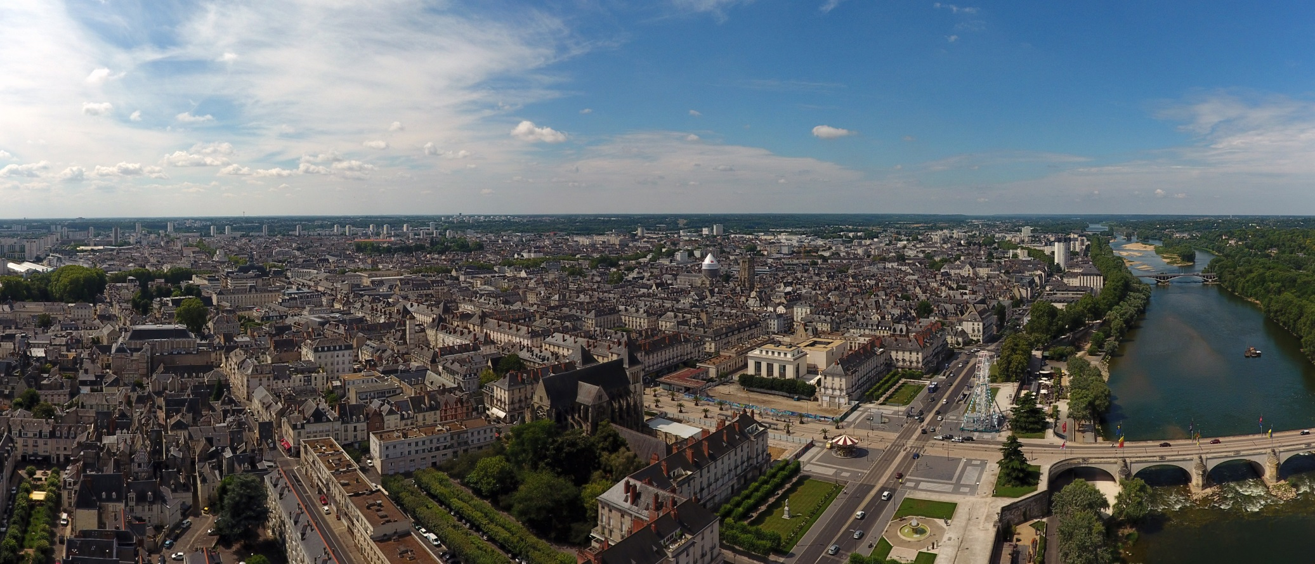
L’engagement de la métropole auprès des communes

Slide 30
La Métropole maintiendra un niveau important d’engagements auprès des communes membres, à travers :
  Deux dotations obligatoires :
    les attributions de compensation: 40,0 Millions d’euros de reversements, les communes apportant 13,1M€
    une dotation de solidarité communautaire de 5,4 Millions d’euros
  Le versements de fonds de concours pour accompagner les projets, le fonctionnement et les démarches de transition écologique et énergétique des communes de 4,9 Millions d’euros
  Le soutien au tissu associatif local, avec la mobilisation de 1,2 Million d’euros pour le financement du fonctionnement et des projets des associations, sur proposition des communes
  La participation à la prise en charge des frais de transport pédagogiques et sportifs à hauteur de 1,1 Million d’euros
  Le reversement de l’essentiel de la taxe d’aménagement perçue par la Métropole, pour un budget 2020 estimé à 3 Millions d’euros.
30

Slide 31
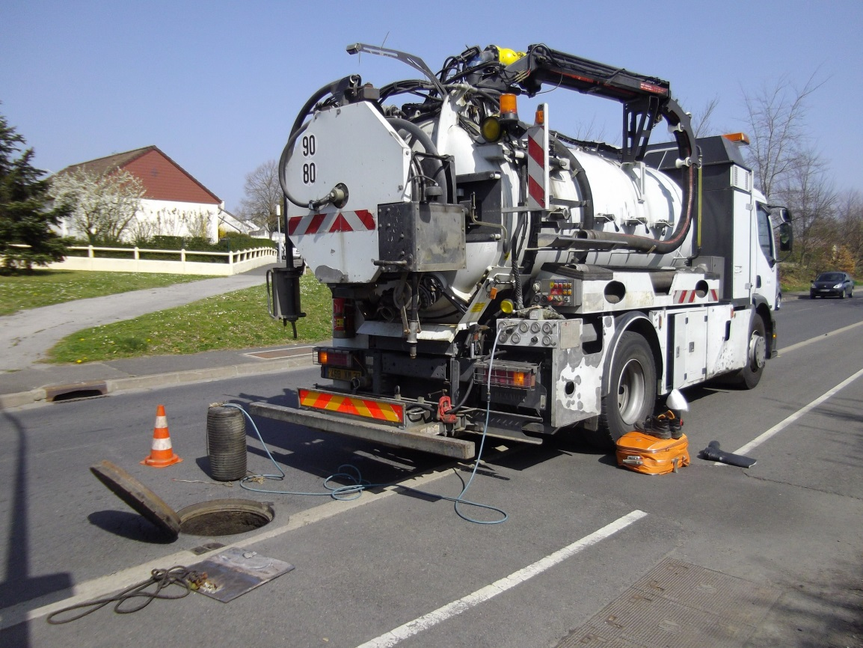


LeS budgetS ANNEXES

Slide 32
BUDGET ANNEXE ASSAINISSEMENT
Les AP du budget annexe de l’assainissement
Les autorisations de programme fin 2019 s’élèvent à 15,4 Millions d’euros.
De nouvelles autorisations de programme 2020 d’un montant de 29,4 Millions d’euros pour l’assainissement collectif
► 0,9 Million d’euros pour les stations d’épuration
► 24,8 Millions d’euros pour les collecteurs et postes réseaux
► 3,3 Millions d’euros pour des opérations sur les bâtiments (rénovation)
De nouvelles autorisations de programme 2020 de 4,7 Millions d’euros pour la gestion des eaux pluviales, dont
► 850 000 euros pour le Schéma directeur
► 1 060 000 euros pour le pont Mirabeau
Le montant total des autorisations de programme est porté à 49,3 Millions d’euros
32

Slide 33
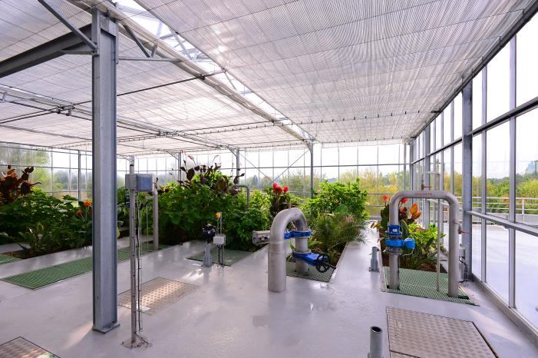
BUDGET ANNEXE ASSAINISSEMENT
Le Budget annexe de l’assainissement s’établirait à
51,8 Millions d’euros (46,4M€ au BP 2019)
La section d’exploitation
  Des produits réels d’exploitation prévus à hauteur de 20,4 Millions d’euros contre 19,8 Millions d’euros au BP 2019
  ►En légère progression malgré la baisse de recettes non récurrentes
  Un résultat reporté de 7,8 Millions d’euros (2,1M€ au BP 2019)
  Des charges réelles d’exploitation de 14,2 Millions d’euros (14,3M€ au BP 2019),
  ► Légère augmentation des dépenses de personnel mais baisse des charges financières
  Une progression importante de l’autofinancement prévisionnel : 14 Millions d’euros (contre 7,6 Millions au BP 2019) qui financera très largement l’investissement
33

Slide 34
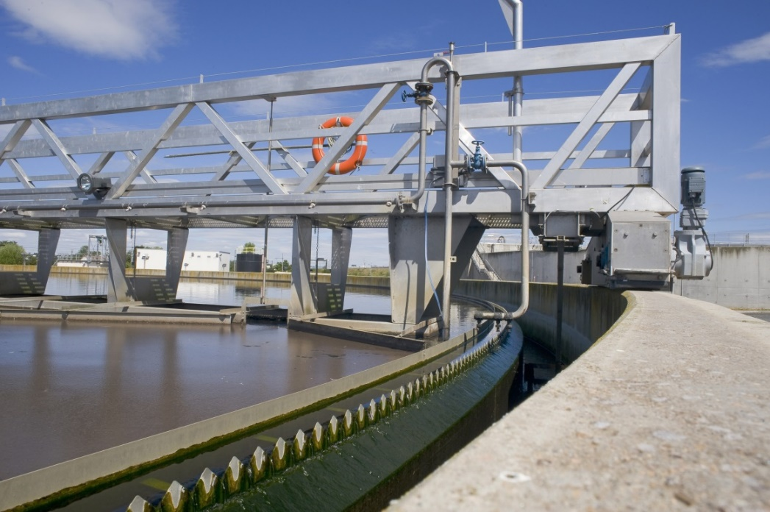
BUDGET ANNEXE ASSAINISSEMENT
  Une recette prévisionnelle d’emprunt de seulement 0,5 Million d’euros
  ► Inférieure aux remboursements de l’exercice de 1,9 Millions d’euros
  Des dépenses d’investissement prévues à hauteur de 21 Millions d’euros
  ►contre 22 Millions d’euros au BP 2019
  En accord avec la réalité des projets qui pourront être menés à bien en 2020
34

Slide 35
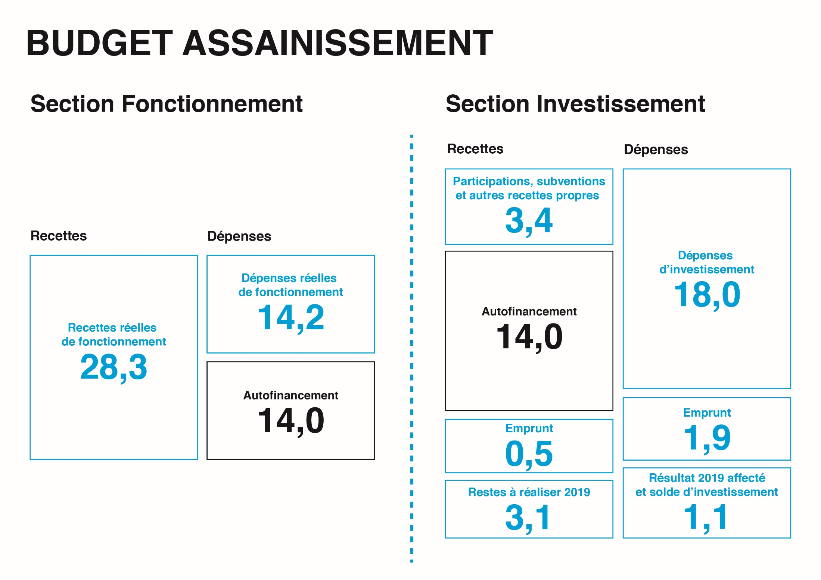
Synthèse BA Assainissement
Equilibre des opérations réelles
35

Slide 36
BUDGET ANNEXE ASSAINISSEMENT
Les AP du budget annexe de l’eau potable
Les autorisations de programme fin 2019 s’élèvent à 3 Millions d’euros.
De nouvelles autorisations de programme 2020 d’un montant de 27,6 Millions d’euros
► 2,7 Million d’euros pour la production et le stockage d’eau potable
► 22,1 Millions d’euros pour les réseaux de distribution
► 0,7 Millions d’euros pour l’interconnexion Tours Parçay-Meslay
► 1,9 Million d’euros pour le désamiantage des îles
► 0,2 Million d’euros pour des opérations bâtimentaires
Le montant total des autorisations de programme est porté à 30,6 Millions d’euros
36

Slide 37
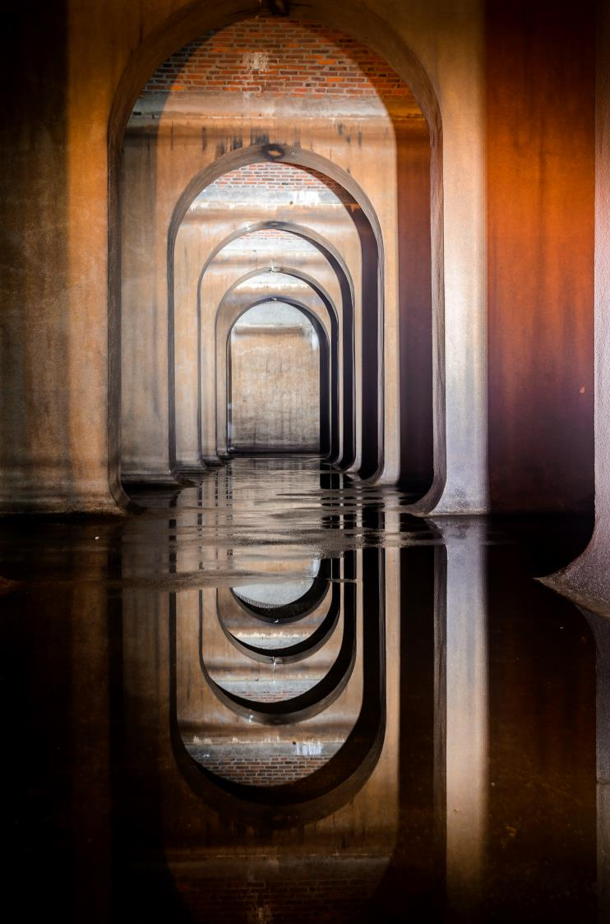
BUDGET ANNEXE EAU POTABLE
Le Budget annexe de l’eau potable s’établirait à
37,3 Millions d’euros
(37 Millions d’euros au BP 2019)
La section d’exploitation :
  Des produits réels d’exploitation de 18,1 Millions d’euros (17,4M€ au BP 2019)
  Un résultat reporté de 4,2 Million d’euros (3,6 M€ au BP 2019)
  Une forte maîtrise des dépenses réelles d’exploitation à 12,5 Millions d’euros (12,4 Millions d’euros au BP 2019)
  ► stabilité des charges de personnel
  Un autofinancement prévisionnel de 9,8 Millions d’euros (8,6 Millions d’euros au BP 2019), restant la principale source de financement des investissements
37

Slide 38
BUDGET ANNEXE EAU POTABLE
  Un montant d’emprunts nouveaux de 1 Million d’euros inférieur aux remboursements de l’année de1,4 Million d’euros
  Des dépenses totales d’investissement toujours élevées à 14,8 Millions d’euros contre 16 Millions d’euros au BP 2019
38

Slide 39
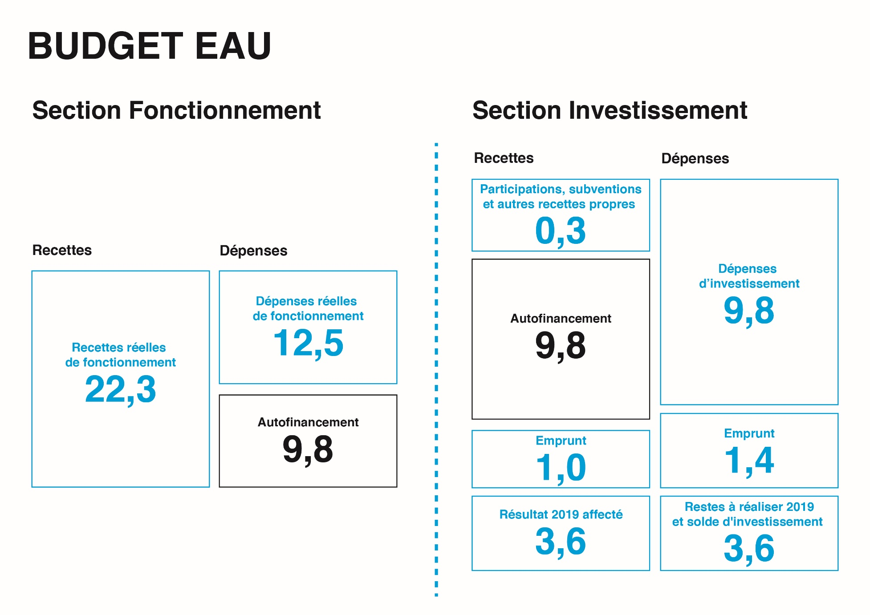
Synthèse BA Eau
Equilibre des opérations réelles
39

Slide 40
BUDGET ANNEXE CREMATORIUM
Le Budget annexe du crématorium s’élèverait à
0,8 Million d’euro (1,2 Millions d’euros au BP 2019).
  Des recettes réelles d’exploitation de l’année de 303 K€ (3 € au BP 2019)
  Un résultat reporté de 81 K€ (79 K€ au BP 2019)
  Des dépenses réelles d’exploitation de l’ordre de 119,1 K€ (123,5 K€ au BP 2019)
  Une légère progression de l’autofinancement à 264 K€ (251 K€ au BP 2019)
  Des investissements de 406 K€, dont 228 K€ de remboursement de la dette, financés uniquement par l’autofinancement
  Aucun emprunt nouveau inscrit au BP 2020
40

Slide 41
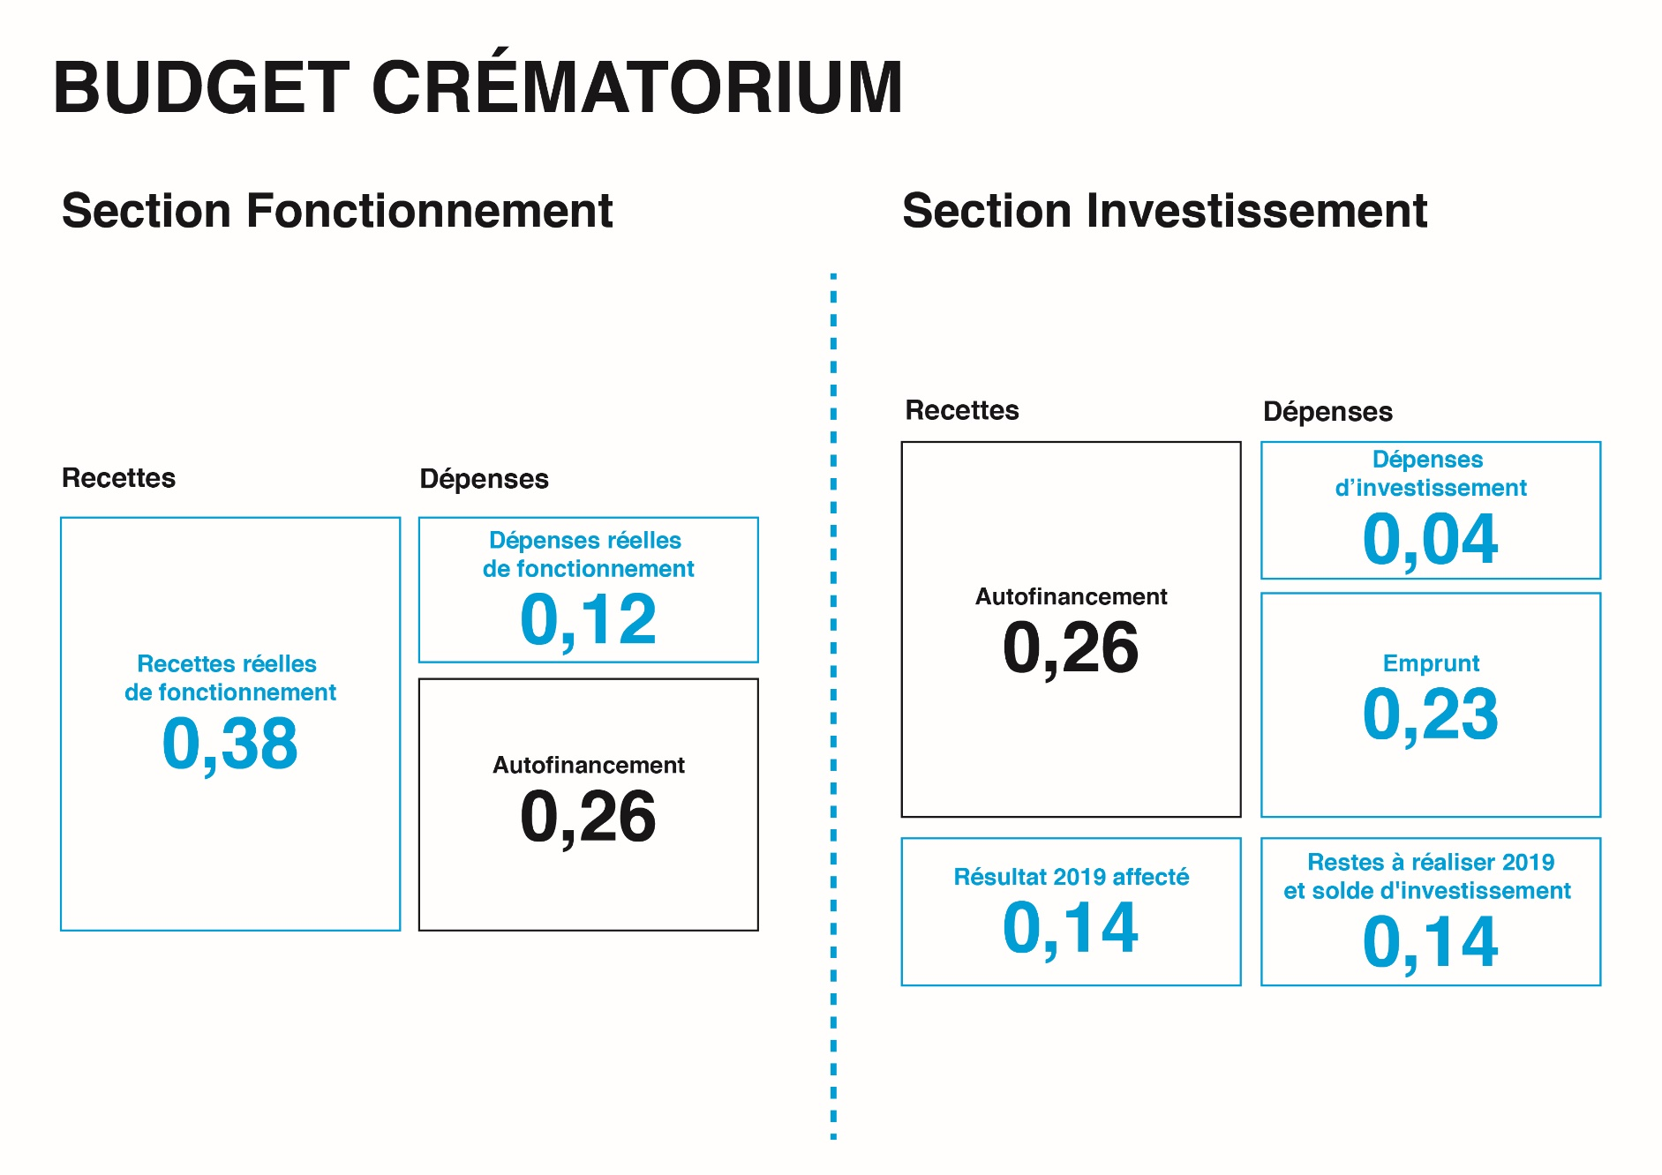
Synthèse BA Crematorium
Equilibre des opérations réelles
41

Slide 42
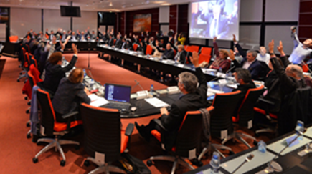
Le pilotage des dépenses d’investissement

Slide 43
La Métropole améliore régulièrement les taux de réalisation de sa section d’investissement, comme le montre le graphique suivant.
43

Slide 44
La stratégie de désendettement

Slide 45
Evolution de la dette consolidée Métropole + Syndicat des mobilités de Touraine
STRATEGIE DE DESENDETTEMENT
45

Slide 46
STRATEGIE DE DESENDETTEMENT
Tours Métropole Val de Loire mène une stratégie de maîtrise de la dette pour préserver sa capacité à financer des investissements structurants.
Les budgets primitifs du budget principal et des budgets annexes sont tels que la Métropole poursuivra nécessairement son désendettement en 2020.
 | 2019 | Remb 2020 | Emprunt 2020 | Dette max 2020 | Evolution max
Principal | 107,4 | -13,4 | 13,4 | 107,4 | 0,0
Assainissement | 14,7 | -1,9 | 0,5 | 13,3 | -1,4
Eau | 10,8 | -1,4 | 1,0 | 10,4 | -0,4
Crematorium | 1,7 | -0,2 | 0,0 | 1,4 | -0,2
Total | 134,6 | -16,9 | 14,9 | 132,5 | -2,1
46

Slide 47
STRATEGIE DE DESENDETTEMENT
La dette totale (y compris la dette transport) est ainsi passée de 420,8M Millions d’euros en 2014 à 380,2 Millions d’euros en 2019. Elle ne pourra être supérieure à 371 Millions d’euros au regard des inscriptions budgétaires 2020.
Sur tous les budgets, le montant de l’emprunt sera in fine ajusté à la réalité des investissements pour réduire l’encours de dette.
47

Slide 48
Le respect des objectifs contractuels de saine gestion

Slide 49
Tours Métropole Val de Loire a signé un contrat dit de Cahors avec l’Etat, avec 2 niveaux d’engagement :
  Un engagement portant sur la maîtrise des dépenses de fonctionnement avec une évolution, à périmètre constant, inférieure à 1,2%
  Objectif atteint en 2018 tel que notifié par Madame la Préfète
  Objectif à nouveau atteint en 2019, les dépenses de fonctionnement étant stables
  Objectif qui a contribué à structurer la préparation du BP pour 2020 pour être atteint sans obérer le développement et la structuration de la Métropole
  Un engagement sur le recours à l’emprunt, avec une progression de la dette limitée à 2 Millions d’euros en 2019 et 1 Million d’euros en 2020
  La dette a diminué en 2019
  Au regard des crédits prévus, la dette ne pourra en aucun cas augmenter en 2020
49

Slide 50
Merci de votre attention
50

